Slide 1
主讲人
李梦宇
梁宇雁
李汉儒
Putonghua Salon 普通话沙龙
第一周
The first week

Slide 2
你 的 名字 是 什么？
What’s your name?
李 梦宇
梁 宇雁
李 汉儒
Li Mengyu
Liang Yuyan
Li Hanru
What’s your Chinese name in Putonghua?
你的名字用普通话怎么说？

Slide 3
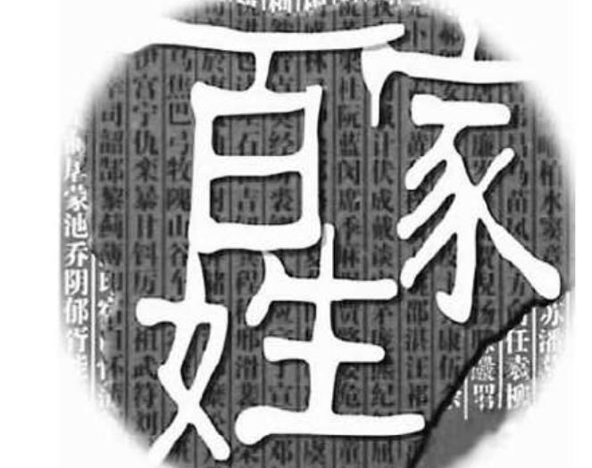
中国人常见的姓氏
Chinese Common
Family Name

Slide 4
Single-character surname：Different from Multi-character surname, they just have one character for family name.
单姓：
只用一个字的姓。与复姓相对。如：“王、李、张、刘(劉)、陈(陳)、杨(楊)、黄、赵(趙)、周、吴、徐、孙(孫)、马(馬)、胡、朱、郭、何、罗(羅)、高、林。
据统计，中国有单姓6931个。
复姓
复姓，指由两个及以上的汉字组成的姓氏。如：欧阳(歐陽)、司马、上官、西门。
Wang, Li, Zhang, Liu, Chen, Yang, Huang, Zhao, Zhou, Wu, Xu, Sun, Ma, Hu, Zhu, Guo, He, Luo, Gao, Lin
According to statistics, there are 6931 single surnames in China.
Multi-character surname
consisting of two or more
Chinese characters:
Ou yang, Si ma, Shang guan,
Xi men

Slide 5
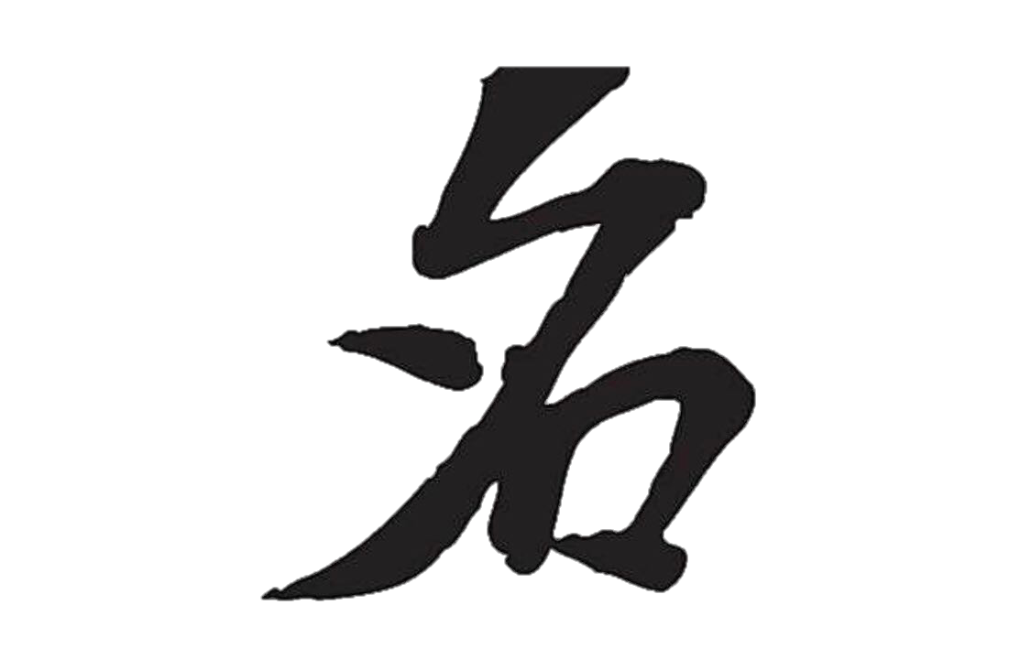
Implied Meaning of the Last Name
字的寓意
In ancient China, people had a taboo tradition when they took their names. Pay attention to “taboo for relatives, for sages, for seniors”. When speaking and writing, people must avoid the name of their fathers and when they take names, they also can not use the homonymous names of the elder member in the family.
在中国古代，人们取名字的时候有避讳(諱)的传(傳)统。讲究“为亲者讳，为贤者讳，为尊者讳”。在言谈和书写(書寫)时，遇到君父长上的名字一律要回避。取名时也不能取他们的名字中有的或同音的字。

Slide 6
Chinese last names often have a certain meaning or a certain desire.
中国人的名字往往有一定的含义或者表示一定的愿望
1.Chinese parents condense their best wishes and hopes in their children's names. They believe that a good name can change their children's fate and life.
There are some virtues such as loyalty, righteousness, courtesy, honest, etc.
Expectations for health, longevity and happiness were included as well, such as "health, longevity, pine, and happiness".
1.中国的父母会(會)把他们最好的祝愿(願)和希冀都浓(濃)缩在孩子的名字里.他们相信一个好名字能改变(變)孩子的命运(運)和人生。这些名字常包含某种美德，如“忠、义(義)、礼（禮）、信”或者对孩子健康、长寿(長壽)、幸福的期望，如“健、寿(壽)、松、福”等。
2.出生时的地点(點)、时间或自然现象,如“晨、冬、雪”等。

Slide 7
Nowadays, although these tradition are not emphasized, some people try not to use the words or homonyms of their parents or grandparents in the names as well. Because of the influence of taboo, most Chinese people think it is impolite to call the elders names directly.
在现代现在虽然已经不讲究这些了，但是仍然有部分人在取名时尽量不用父辈或祖辈名字中出现的字或同音的字。由于避讳的影响，现在大多数中国人认为直呼长辈的名字是不礼貌的。
The name of modern Chinese is different from the ancient ones. Only nicknames (informal names from childhood) and names (formal names) are used today, and names ranked by generations are not essential as old days.
現代中国人起名已经(經)没有古人那么多的讲(講)究了。一般的人除了小名（小时候起的非正式的名字）、大名（正式的名字）不再取字和号(號)，名字也不一定按辈排列了。

Slide 8
梁 宇雁
Liáng yǔYàn
Yǔ：Universe
Yàn: Wild goose
宇：宇宙
雁：大雁
Underlying Meaning：
Hoping that children will fly to high and vast sky until the universe, just like wild goose.
寓意：希望孩子像大雁一样(樣)，飞(飛)向高而广(廣)阔的天空，甚至是飞向宇宙。

Slide 9
梦-夢
李 梦宇
Lǐ Mèngyǔ
梦：梦幻
宇：宇宙
Mèng：Dream
yǔ: Universe
起名字也不一定要有寓意，好听(聽)的字并列在一起就是一个好名字。
It is not necessary to have a moral meaning of a name. A series of pleasant words can be a nice name as well.

Slide 10
汉-漢
李 汉儒
Lǐ Hànrú
Hàn： Han nationality,
Han Dynasty
rú: Confucianism,
Confucian scholars
汉：汉族，汉朝
儒：儒家，儒生
Guess：
Is there any Underlying Meaning in this name?
What does it mean?
猜一猜，这个名字有没有寓意？
有什么寓意？

Slide 11
汉-漢
李 汉儒
Lǐ Hànrú
Hàn： Han nationality,
Han Dynasty
rú: Confucianism,
Confucian scholars
汉：汉族，汉朝
儒：儒家，儒生
Underlying Meaning：
Hoping that children will become a great scholar one day.
寓意：这个名字是父母希望孩子能成为一名伟大的学者。

Slide 12
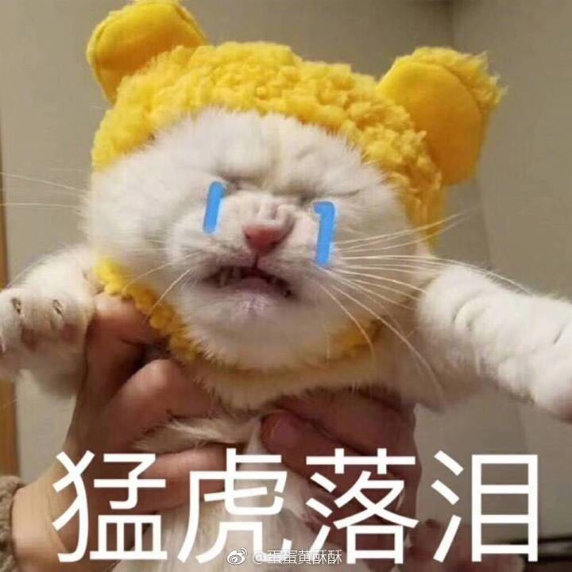
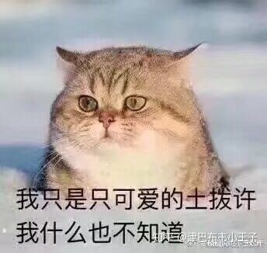
你们有自己的中文名吗？怎么用普通话说呢？
Do You Have Your Chinese Name?
How to speak it in Putonghua?
1. 如果已经有中文名，请与周围的人交流名字及寓意，并自我介绍。
If you already have your Chinese name, please talk about it with others and discuss what implied meaning of your name. Also you can introduce yourself.
2.如果你还没有中文名，请去找志愿者，他们会帮助你取中文名并教其写法。
If you don't have Chinese name, please find our volunteer now.
FIND VOLUNTEER!

Slide 13
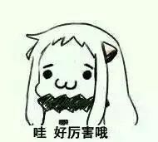
Discussion
讨论啦~
猜名字（寓意）

Slide 14
游戏时间
Game Time
游戏规则
第一轮：第一位成员一边蹲一边说：XXX（名字）蹲，XXX（名字）
第二轮：每位成员说自己的名字加前一位的名字。说错者淘汰。
萝卜蹲
Squat Game

Slide 15
传话游戏
Whisper Down the Line

Slide 16
答案：
1.狮子死了。
2.上司在办公室深思。
硕士生
事实上
山水诗

Slide 17
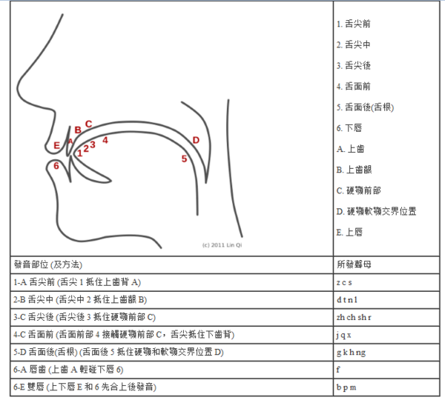
平翘舌练习
z c s zh ch sh
重点的差别在舌位！感受平翘舌时，你舌头的位置的不同。
zcs平舌，如：姿色，紫色。似乎，次要。
感受一下，你的舌头尖抵在上下齿中间的位置对么？？舌面也靠近上颚！
zhi chi shi翘舌，如：是否，吃药，制造。
舌头的位置在哪呢？舌尖也不能碰到牙齿，要上翘碰到上颚前部。 r与其不同，是卷舌音，舌头比平舌和翘舌卷起的幅度更大。

Slide 18
平翘舌练习
隔着窗户撕字纸，一撕横字纸，在撕竖字纸，横竖两次撕了四十四张湿字纸，是字纸你就撕字纸，不是字纸你就别胡撕。
翘舌主争真知照，平舌资则早在增；
大柴和小柴,帮助爷爷晒白菜。大柴晒的是大白菜,小柴晒的是小白菜,晒好的白菜做成干菜。

Slide 19
欢迎再次参与沙龙活动
We Sincerely invite you to join us again!
谢谢参与
Thanks For Your coming

Slide 20
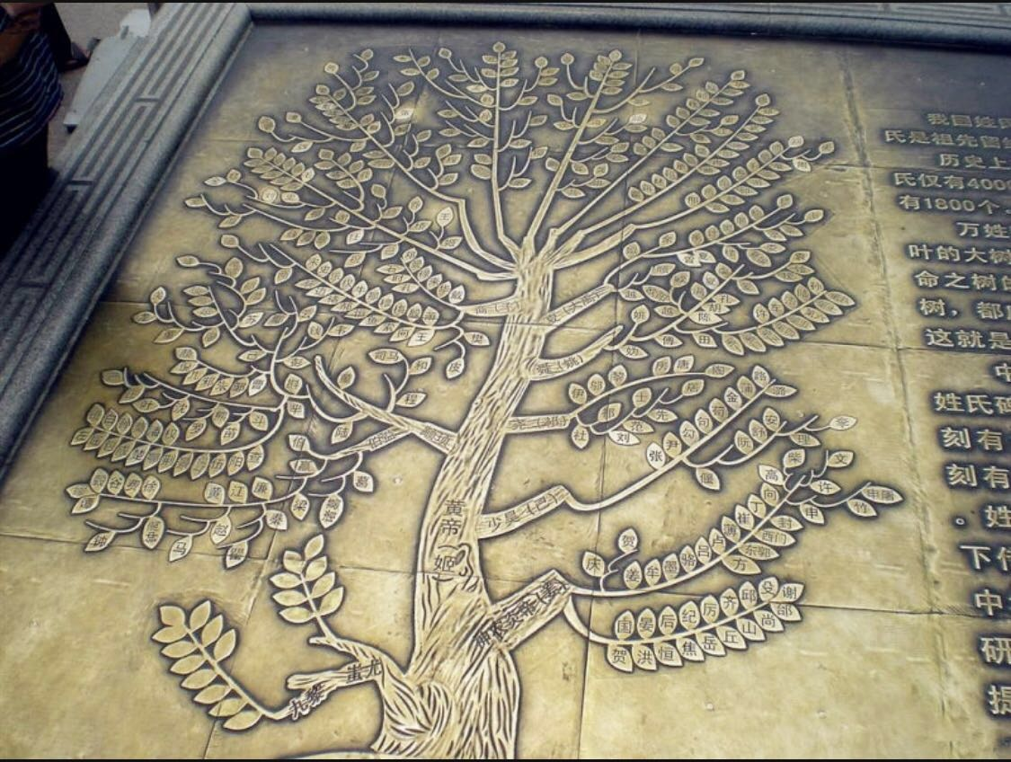
姓氏最早起源于部落的名称或部落首领的名字。它的作用主要是便于辨别部落中不同氏族的后代，便于不同氏族之间的通婚。
姓产生后，一般不会更改，比较稳定，是作为区分氏族的特定标志符号，如部落的名称或部落首领的名字。而氏则随着许多因素改变。自古以来，华夏子孙以姓氏为家族延续的标志。
姓是一种族号，氏是姓的分支。秦汉以来，姓氏合为一体。
(dān xìng)
(fū xìng)

